Slide 1
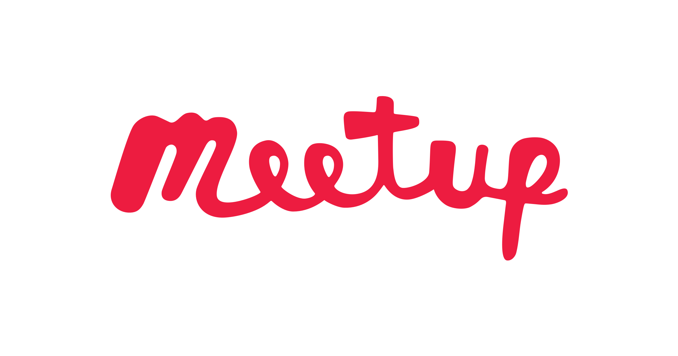
CloudFormation

Slide 2
¿Como cubriremos CloudFormation?
Introducción a CloudFormation
WorkFlow
¿Qué es un Template y como se usa?
Beneficios
Precio
Demo

Slide 3
Introducción a CloudFormation

Slide 4






Problema
¿De nuevo debo construir la misma arquitectura?
www.example.com
Amazon Route 53
web app
server
root volume
Elastic Load Balancing
EC2 instance
security group
data volume
Auto Scaling group
security group
Availability Zone #1

Slide 5
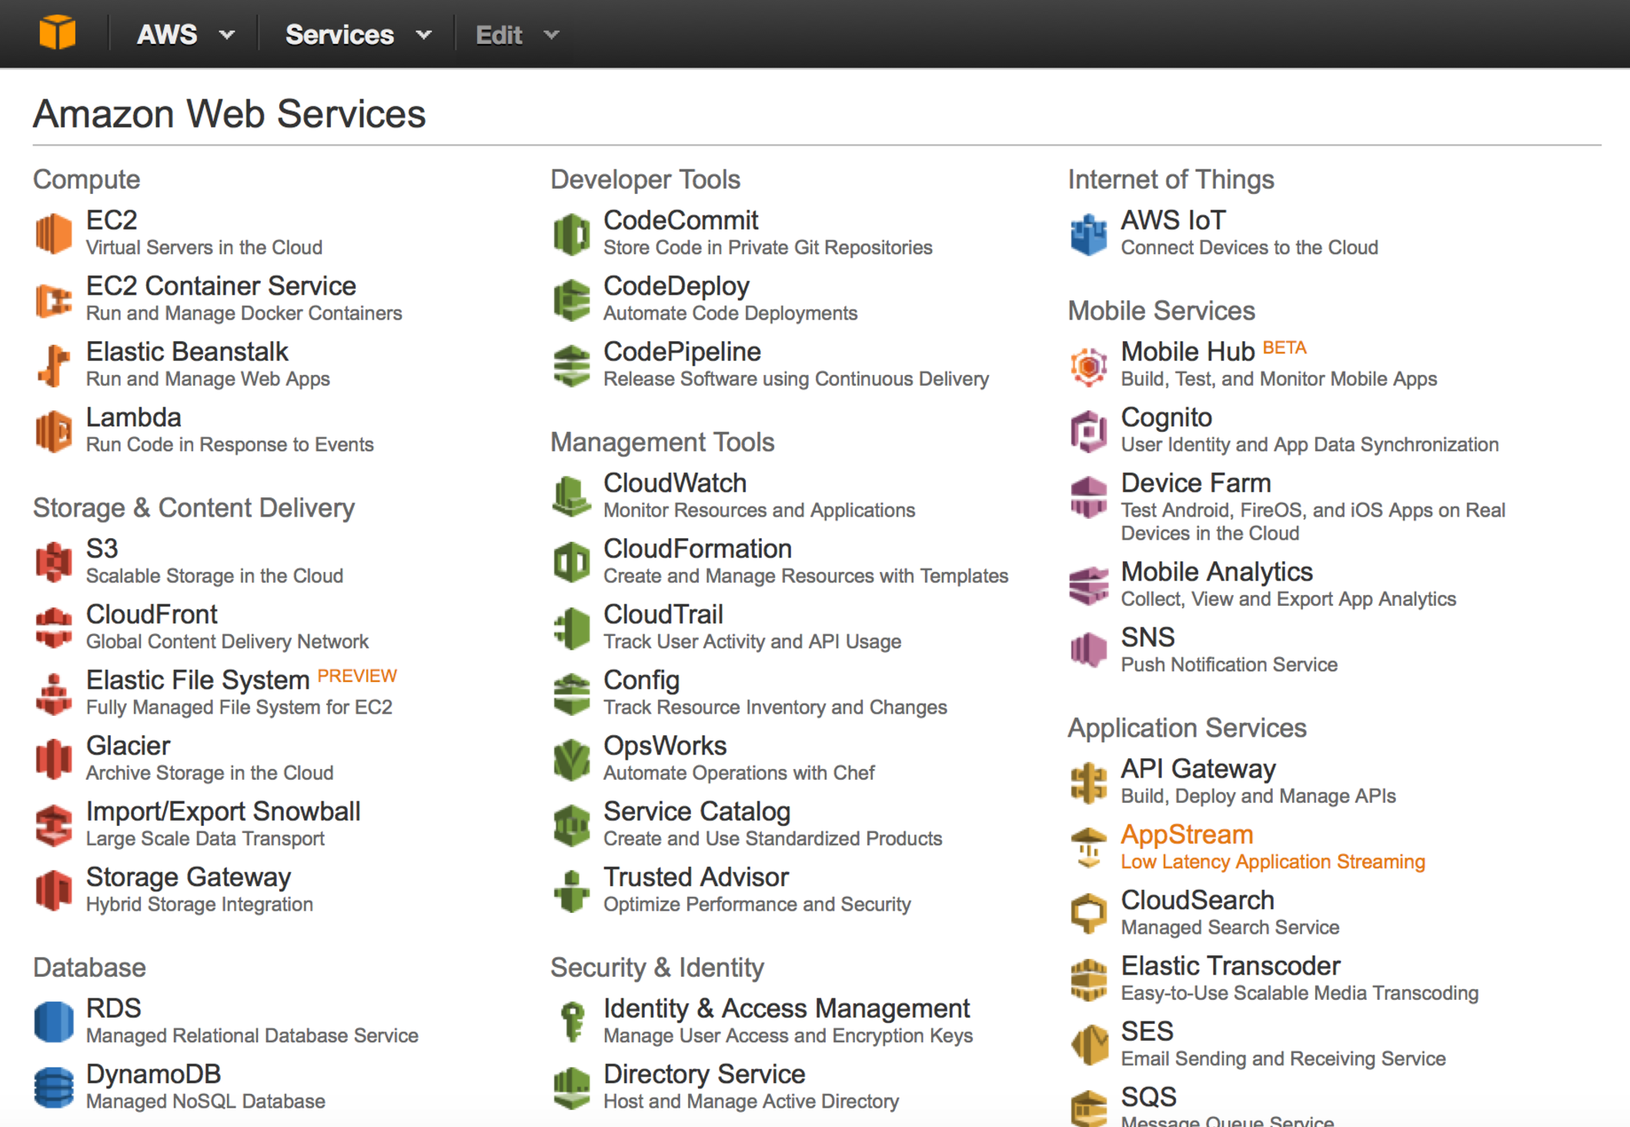

¿En que lugar de la consola de aws estaban estos recursos?
¿Qué recursos
eran dependientes?

Slide 6

Bienvenido a CloudFormation!!!

Slide 7
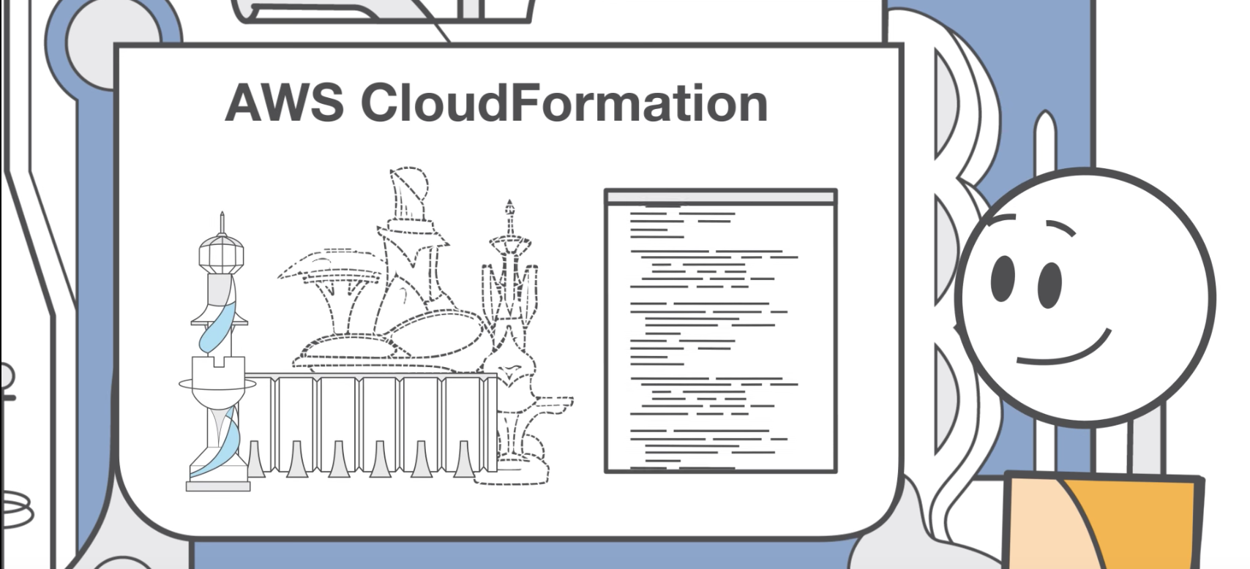
Es Gratis
Trasparente y Abierto
Flexibilidad
Integración
Control
de Versiones
Reutilizable
Parámetros Personalizados

Slide 8
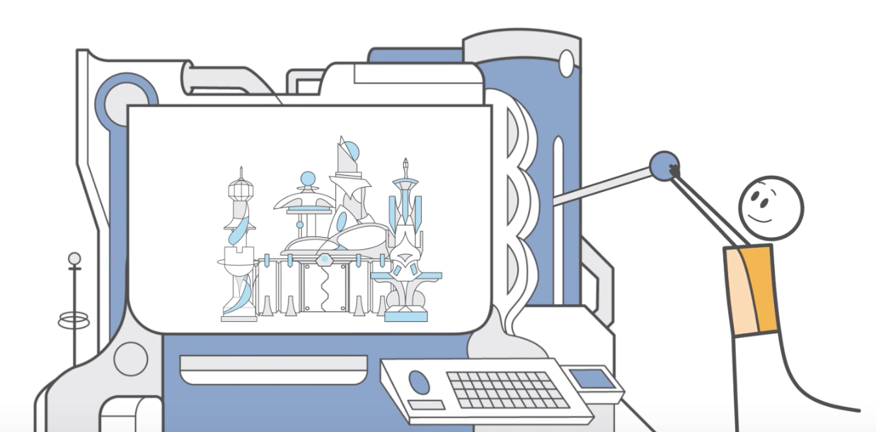
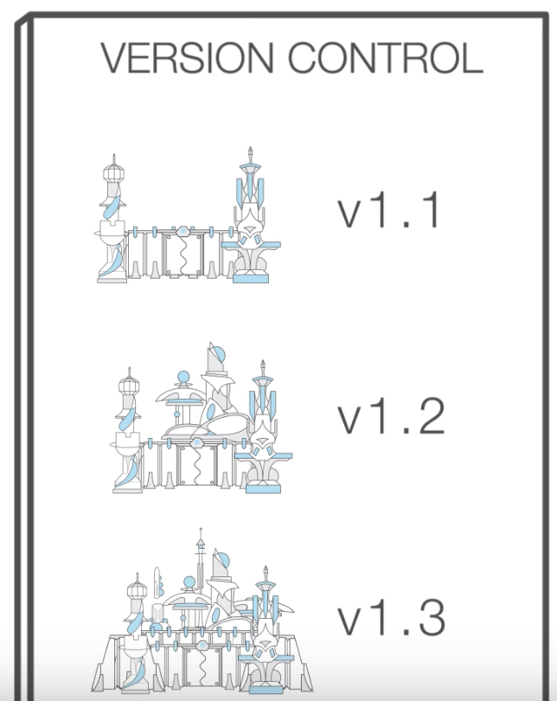

Mi Versión V1.3 esta Lista :D
Listo para desplegar !!

Slide 9
¿Qué desventaja tiene la consola de AWS vs Cloudformation?
Más Tiempo de creación
Fácil Error Manual
No es Repetible
No es fácil de auditar

Slide 10
WorkFlow CloudFormation

Slide 11
¿Cómo es el ciclo de cloudformation?
Diseño
Templates
Stacks
Actualización

Slide 12
Templates

Slide 13
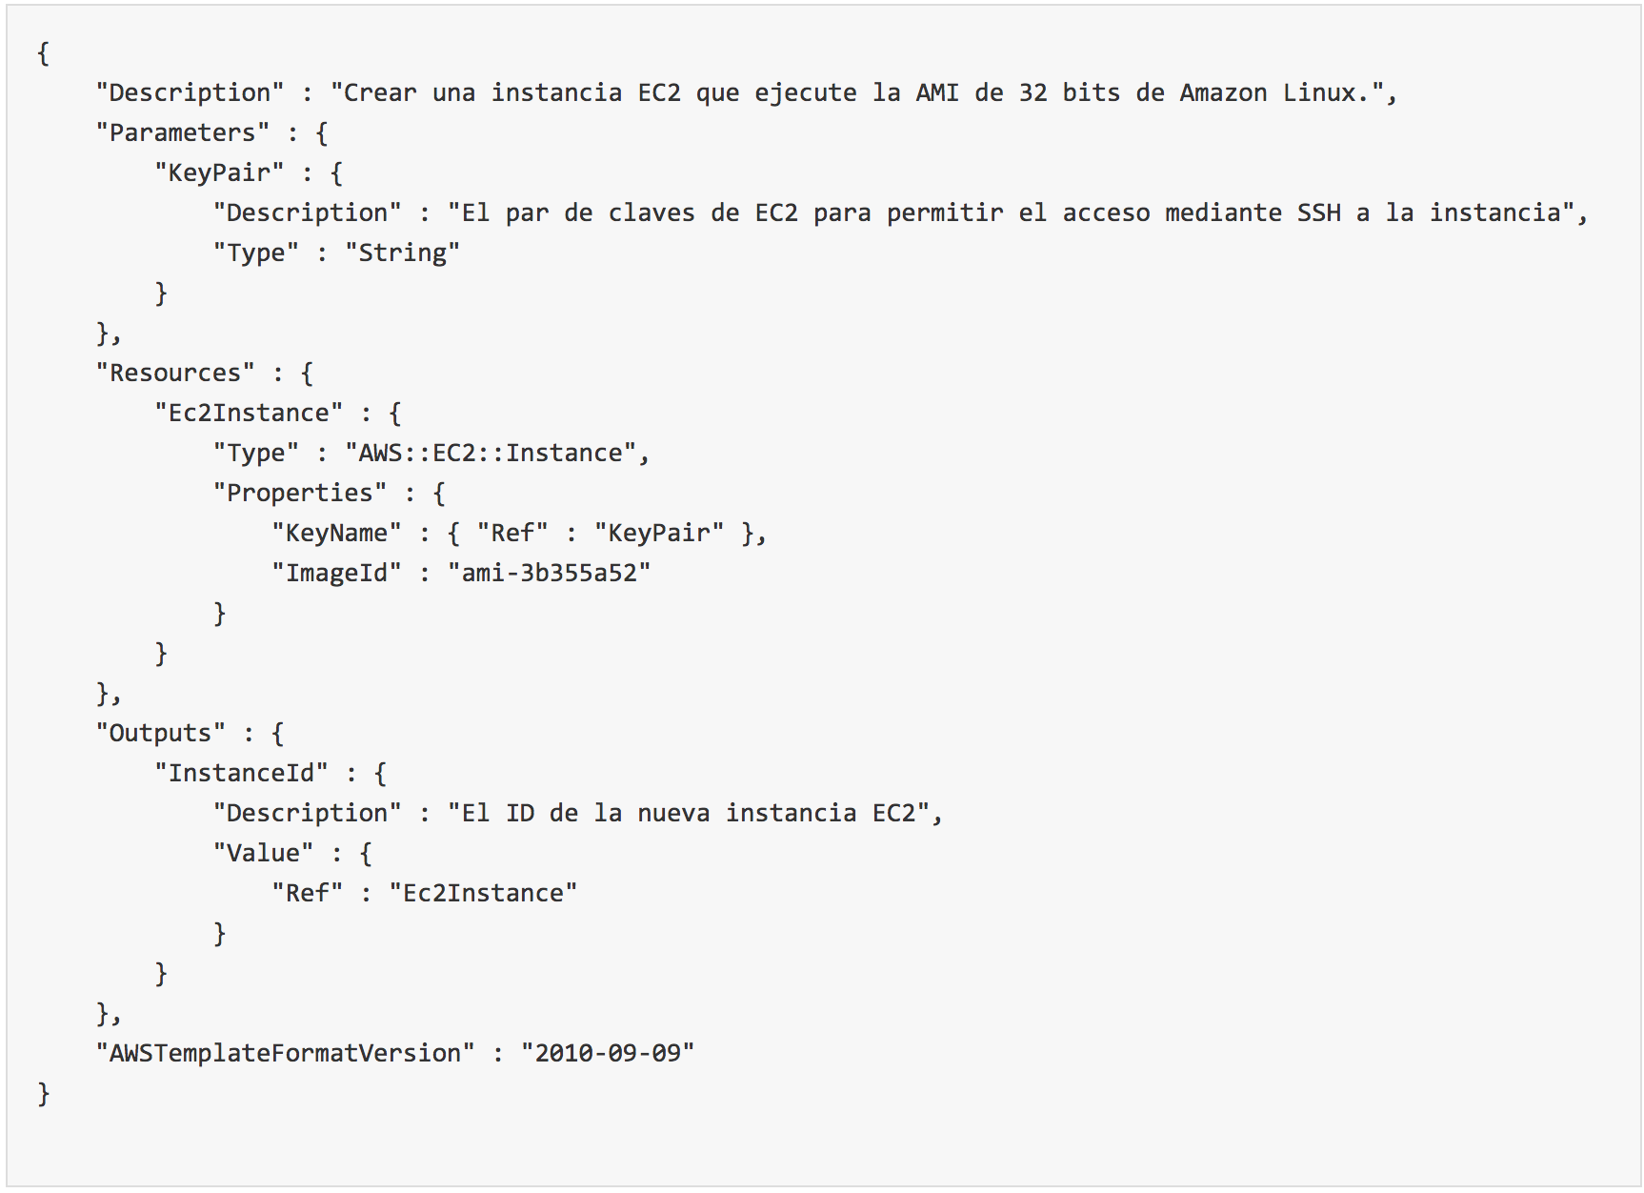
¿Qué es un template ?

Slide 14

Template - Conceptos Básicos
Descriptions
Resources
Parameters
Mappings
Outputs

Slide 15
Template - Conceptos Básicos
Descriptions
Resources
Parameters
Mappings
Outputs
Descripción del uso de las plantillas.

Slide 16
Template - Conceptos Básicos
Descriptions
Resources
Parameters
Mappings
Outputs
Son los recursos entregados por aws, por ejemplo ec2, elb, rds, etc..

Slide 17
Template - Conceptos Básicos
Descriptions
Resources
Parameters
Mappings
Outputs
Son una lista de atributos definidos con sus valores para su posterior utilización.

Slide 18
Template - Conceptos Básicos
Descriptions
Resources
Parameters
Mappings
Outputs
Mapping puede ser usado como un conjunto de parámetros para asegurar la región de despliegue.

Slide 19
Template - Conceptos Básicos
Descriptions
Resources
Parameters
Mappings
Outputs
Nos ayuda a capturar los valores generados por los recursos una vez creados en aws.

Slide 20
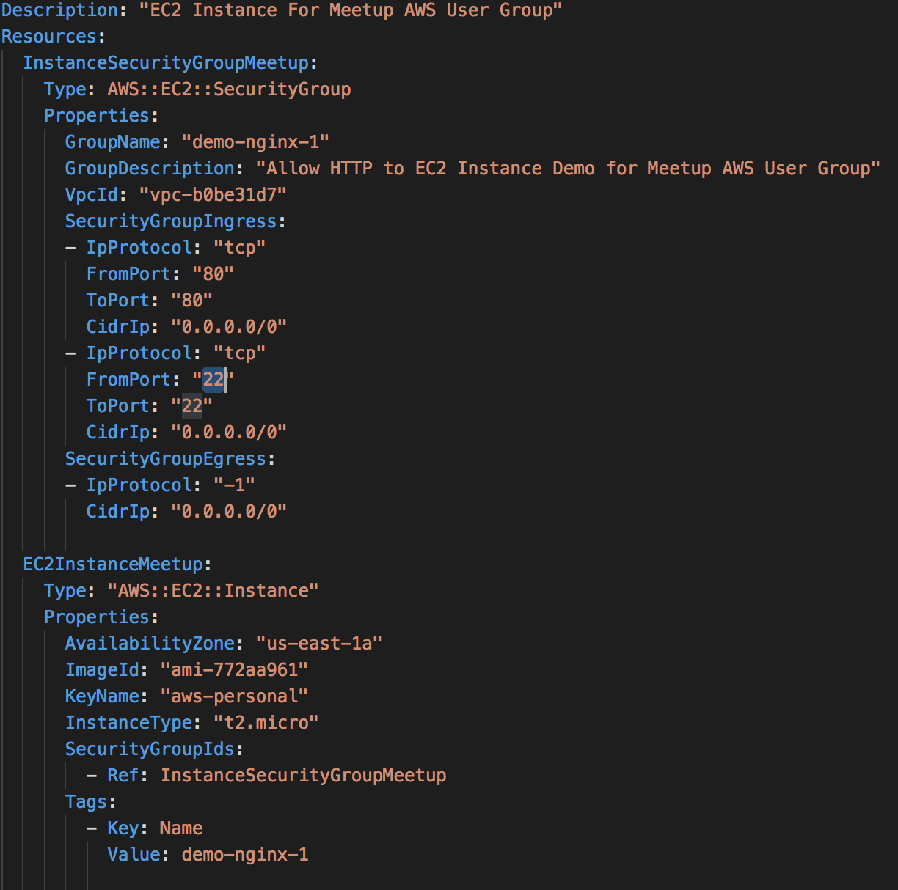
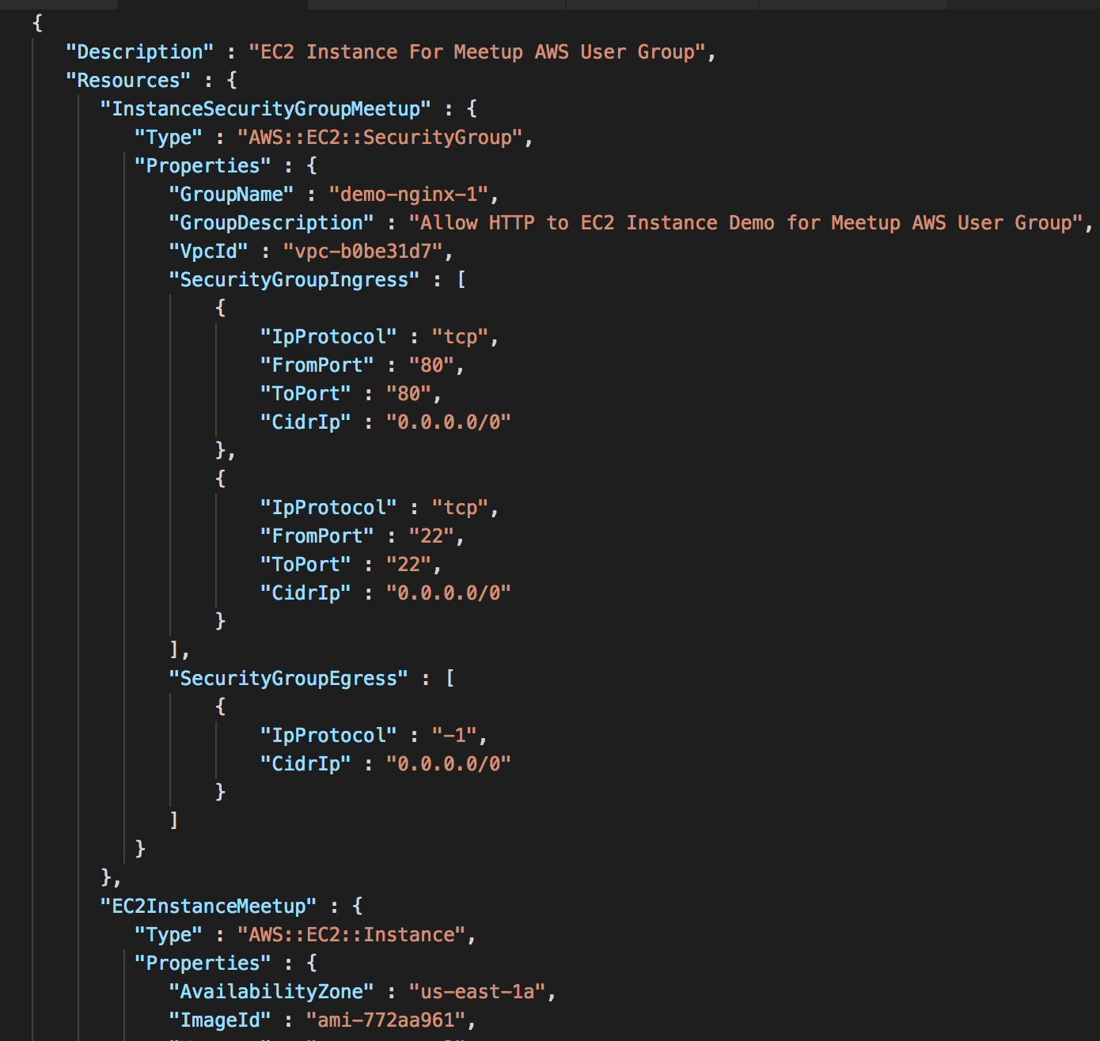
¿Qué tipos de formatos soporta CloudFormation?
YML
JSON

Slide 21
¿Cómo se realiza el despligue de mi template?

Slide 22
Beneficios

Slide 23
¿Qué beneficios tiene Cloudformation?
Ahorro de tiempo en la creación de recursos
Evita errores manuales
Es fácil de revisar o auditar
Es gratis
Se integra fácilmente
Reutilizable
Versionable

Slide 24
Precio

Slide 25
¿Precios de Cloudformation?
No existe cargos
Pago solo por uso de los recursos desplegados
Se paga por lo que se consume
No existen tarifas mínimas
No existen compromisos iniciales

Slide 26
Demo

Slide 27
Diagrama Demo
www.example.com
web app
server
EC2 instance
security group
Server Nginx

